Slide 1

Hệ thống gọi món nhà hàng
Báo cáo bài tập lớn · [Tên môn học]
GVHD: [Họ tên GV] · Nhóm: [Tên nhóm]
Notes:
Giới thiệu nhóm và đề tài: ứng dụng gọi món tại bàn bằng mã QR.

Slide 2

Thành viên và phân công
[Họ tên] – [MSSV]
[Họ tên] – [MSSV]
Nhóm trưởng: Phân tích yêu cầu, use-case, báo cáo
Thành viên 2: CSDL, ERD, backend API
[Họ tên] – [MSSV]
[Họ tên] – [MSSV]
Thành viên 3: App mobile – phía khách hàng
Thành viên 4: App nhân viên/bếp/quản lý, kiểm thử
Phân công chi tiết: Google Sheet của nhóm (link trong báo cáo)

Slide 3



Vì sao chọn đề tài
Chờ gọi món lâu
Sai sót khi ghi món
Thói quen quét QR
Giờ cao điểm khách phải đợi nhân viên đến ghi order
Ghi tay, truyền miệng xuống bếp dễ nhầm món, nhầm bàn
Khách đã quen tự xem thực đơn, tự đặt trên điện thoại

Slide 4
So với các hệ thống hiện có
GrabFood / ShopeeFood
Hệ thống của nhóm
Hướng giao hàng, thu phí hoa hồng; không dành cho khách đang ngồi tại bàn
Quét QR là đặt được, không cần tài khoản
Theo dõi trạng thái từng món
Một app cho cả 4 vai trò
Gọi nhân viên có phân loại
Mã nguồn mở, không phí theo đơn
POS F&B (KiotViet, iPOS…)
Phục vụ thu ngân; khách tự gọi món thường là mô-đun trả phí
Menu QR tĩnh
Chỉ xem thực đơn, không đặt món, không theo dõi trạng thái

Slide 5






Công nghệ sử dụng
Java 21 · Spring Boot 3.4
Spring Data JPA · H2
JWT (HS256) · BCrypt
REST API, validation
ORM; dự kiến MySQL/PostgreSQL
Đăng nhập, phân quyền theo vai trò
React Native · Expo 58
TypeScript · Expo Router
JUnit 5 · MockMvc
Một codebase: Android, iOS, web
Định tuyến theo file
Test tích hợp + đo tải bằng Node

Slide 6


Kiến trúc hệ thống
App mobile
REST API
CSDL
Khách · Nhân viên · Bếp · Quản lý
Controller → Service → Repository
JWT interceptor
10 bảng theo ERD
H2 (dev)
JSON qua HTTP; mỗi bàn có qr_token riêng; nhân sự gửi Authorization: Bearer <token>

Slide 7
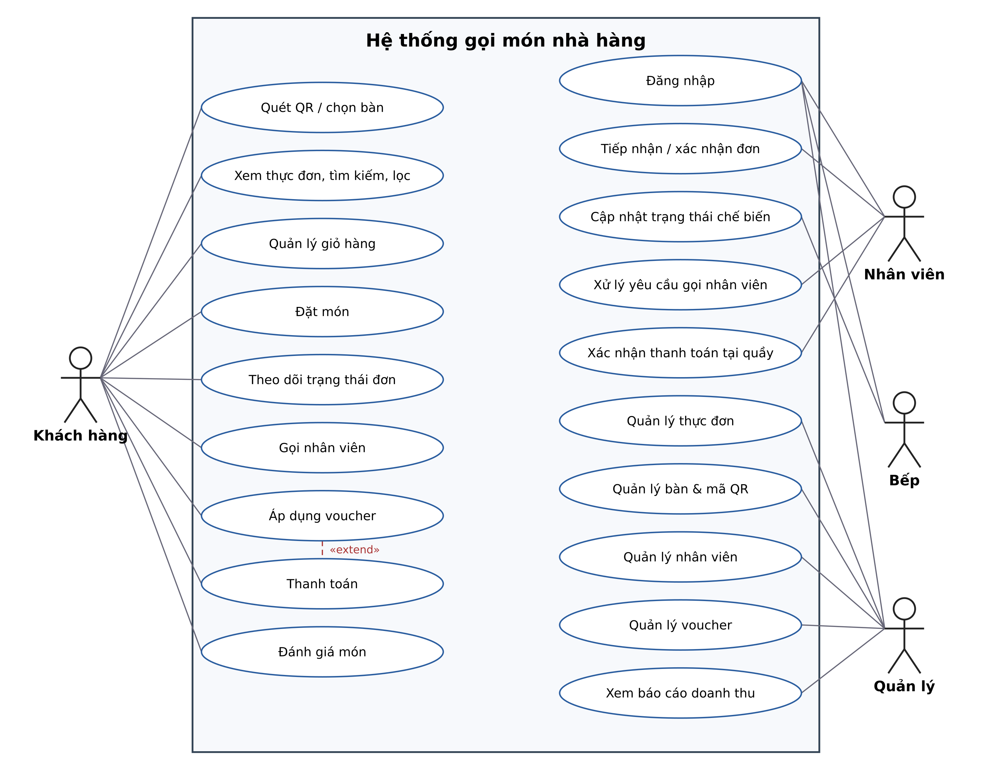
Sơ đồ use-case: 4 tác nhân, 19 use-case
Khách hàng
Quét QR, đặt món, theo dõi, gọi NV, thanh toán, đánh giá
Nhân viên
Xác nhận đơn, xử lý yêu cầu, thu tiền
Bếp
Hàng đợi món, cập nhật trạng thái
Quản lý
Thực đơn, bàn/QR, voucher, nhân sự, báo cáo

Slide 8
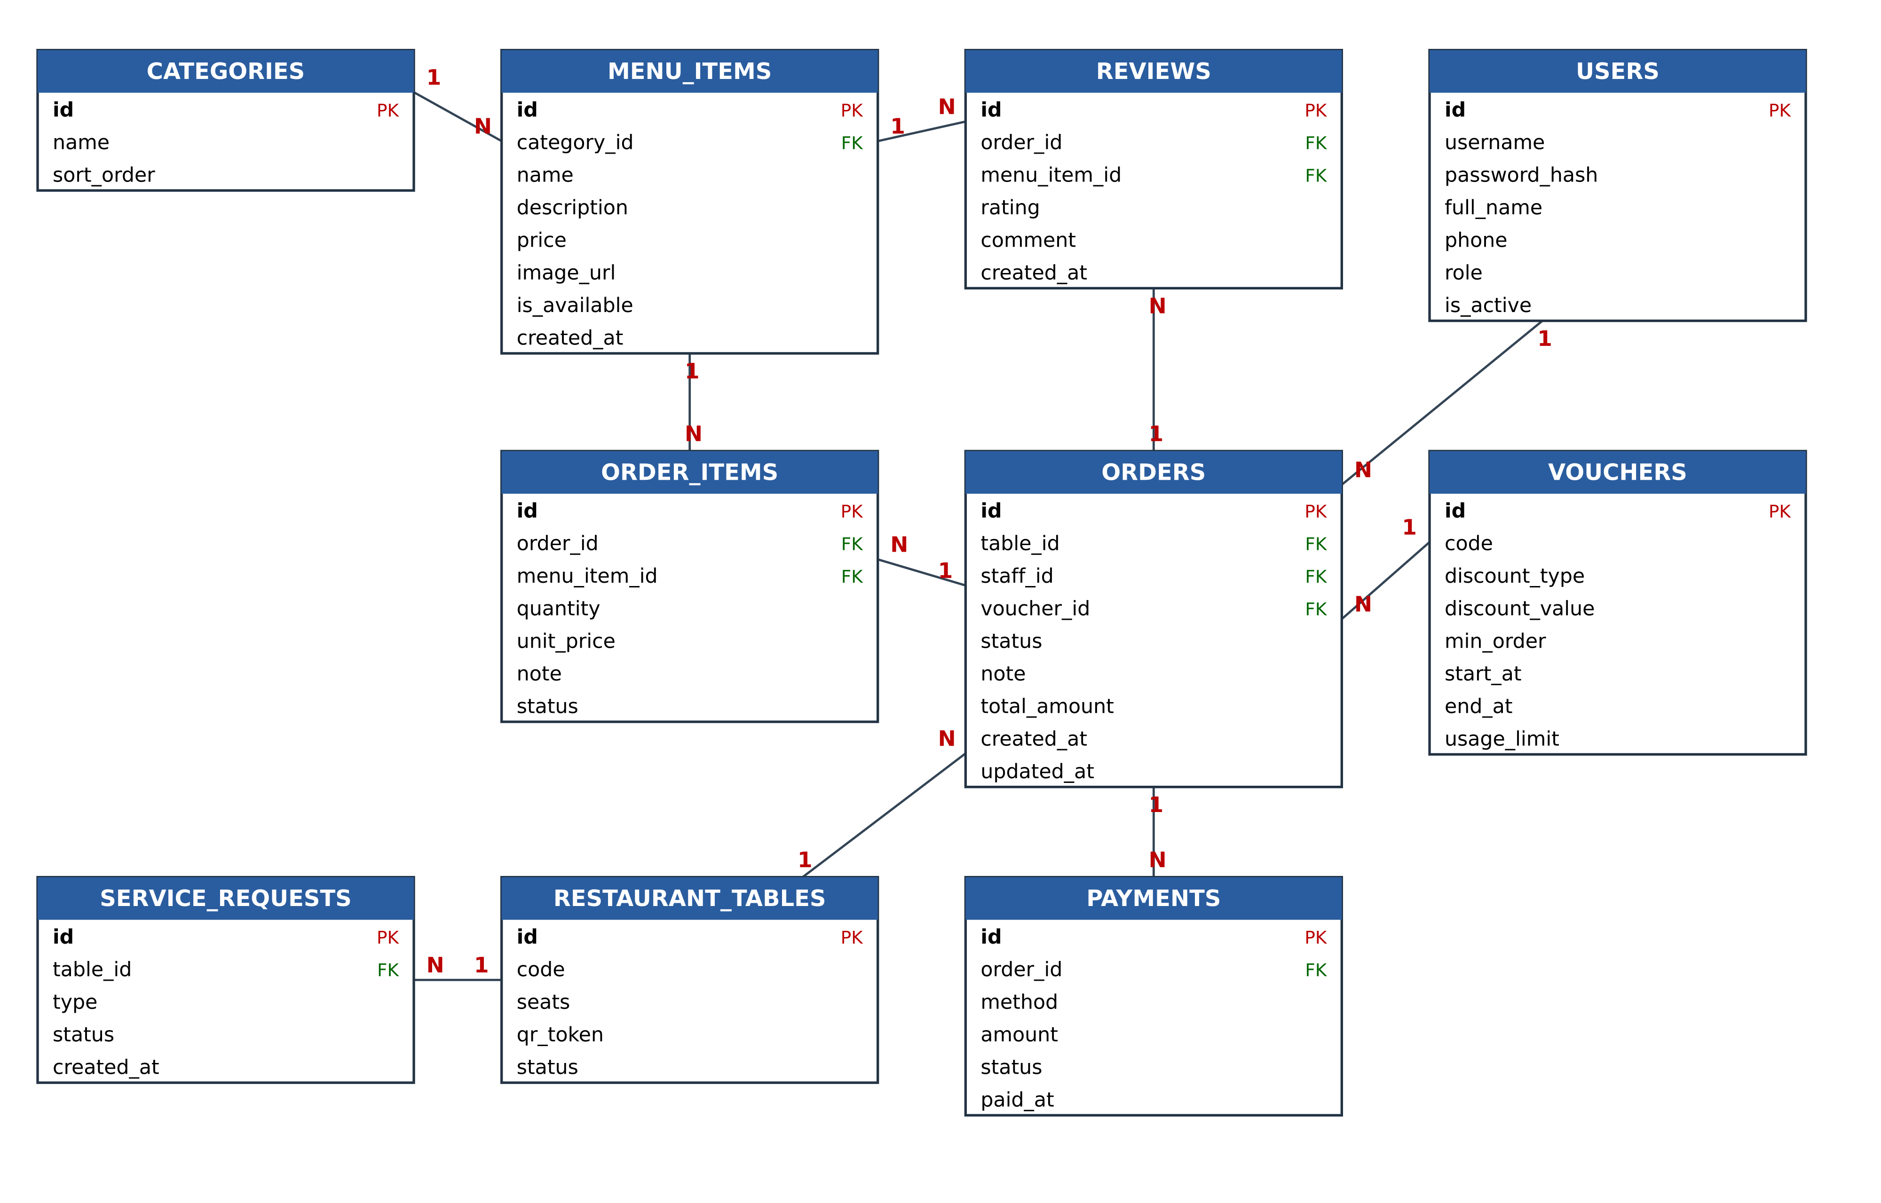
Thiết kế CSDL (ERD)
10 bảng
ORDERS là trung tâm: nối bàn, nhân viên, voucher, món, thanh toán
Giá chốt lúc đặt
ORDER_ITEMS.unit_price không đổi khi sửa giá món
Trạng thái từng món
Bếp làm từng món; đơn tự chuyển trạng thái

Slide 9
Vòng đời đơn hàng
PENDING
CONFIRMED
COOKING
SERVED
COMPLETED
Khách gửi
NV xác nhận
Bếp nấu
Đủ món
Đã thanh toán
Hủy (CANCELLED) được trước khi bếp nấu; bàn trả về FREE.
Đặt thêm món cùng bàn gộp vào đơn đang mở; SERVED quay lại COOKING.
COMPLETED chỉ do thanh toán: tiền mặt chờ NV xác nhận, chuyển khoản/ví ghi nhận ngay.

Slide 10
API và phân quyền
Nhóm API | Ví dụ | Ai được gọi
Khách hàng | GET /api/menu, POST /api/orders, POST /api/orders/{id}/payments | Công khai (qua qr_token)
Bếp | PATCH /api/order-items/{id}/status | KITCHEN, STAFF, MANAGER
Nhân viên | PATCH /api/orders/{id}/status, /api/payments/{id}/confirm | STAFF, MANAGER
Quản trị | /api/admin/** (thực đơn, bàn, voucher, user, báo cáo) | MANAGER
Đăng nhập | POST /api/auth/login → JWT 12 giờ | Nhân sự
Không token → 401, sai vai trò → 403

Slide 11




Demo ứng dụng
Khách
Nhân viên
Thực đơn · giỏ hàng · voucher · theo dõi đơn · gọi NV · thanh toán · đánh giá
Đơn đang mở · xác nhận/hủy · thu tiền mặt · yêu cầu gọi
Bếp
Quản lý
Hàng đợi món · bắt đầu nấu / xong · báo hết món
Thực đơn · bàn & QR · voucher · nhân viên · doanh thu
Demo trực tiếp: tài khoản mẫu manager / staff / kitchen
Notes:
Chuyển sang demo trực tiếp trên điện thoại/web. Kịch bản: khách đặt 2 món → bếp nấu → nhân viên thu tiền → quản lý xem doanh thu.

Slide 12
Kiểm thử chức năng
14/14
21/22
0
test tự động pass
kịch bản chức năng pass
kịch bản failed
JUnit 5 + MockMvc trên H2: luồng đặt món → bếp → thanh toán → báo cáo, voucher, hủy đơn, đánh giá, phân quyền 401/403, toàn vẹn dữ liệu 409.
Còn 1 kịch bản chưa chạy tự động: TC06 giỏ hàng trên app (kiểm thử thủ công khi demo).

Slide 13
Kiểm thử hiệu năng: 0% lỗi ở mọi kịch bản
~1.900 req/s
GET /api/menu với 100 người dùng đồng thời
1.500 / 1.500
đơn ghi nhận đủ khi đặt 50 req/s
Đạt mọi tiêu chí
TB < 500 ms, p95 < 1 s; 4 nhân, localhost, H2

Slide 14


Kết luận và hướng phát triển
Đã đạt được
Hướng phát triển
Backend đủ nghiệp vụ, JWT + phân quyền
App 4 vai trò trên một codebase
14 test tự động, đo tải 0% lỗi
Use-case, ERD, báo cáo đầy đủ
MySQL/PostgreSQL + Flyway
WebSocket/push thay cho polling
VietQR, MoMo, ZaloPay; in phiếu bếp
Quét QR bằng camera, nhiều chi nhánh

Slide 15

Cảm ơn thầy/cô đã lắng nghe
Hỏi & đáp

